Slide 1

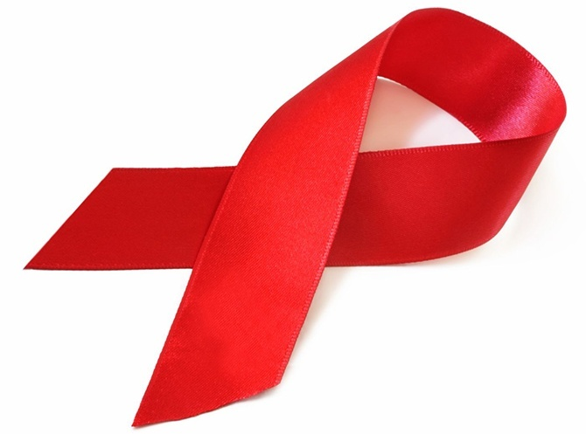
ЗАГАЛЬНІ ВІДОМОСТІ
Синдром набутого імунодефіциту вперше було зафіксовано в США у 1983 році. Протягом двох місяців хворий помер. Сьогодні за добу у світі чотириста тисяч чоловік заражується цією хворобою.

Slide 2
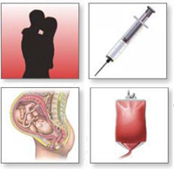
Джерелом інфекції є безпосередній носій ВІЛу. Зараження можливе лише при статевому контакті з інфікованим чи при кровообміні з ним.

Slide 3
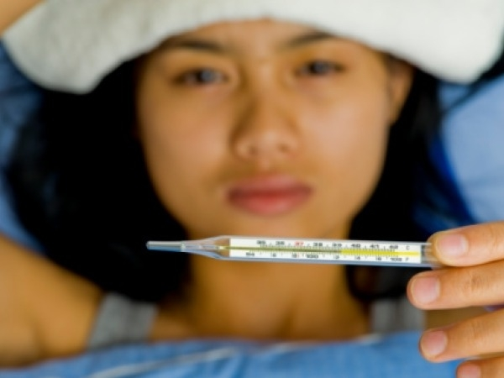
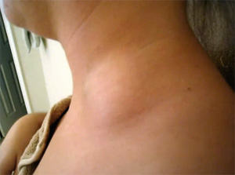

СИМПТОМИ
Збільшення лімфовузлів, лихоманка, втрата 10% ваги тіла протягом двох місяців, слабкість.

Slide 4
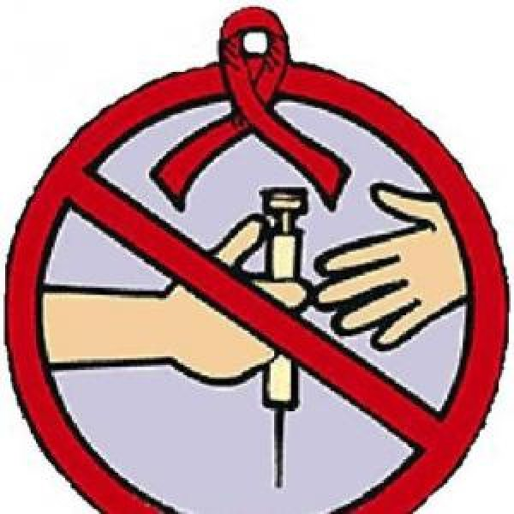

ПРОФІЛАКТИКА ХВОРОБИ
Оскільки вакцини проти СНІДу не існує, єдиним способом запобігти інфекції є уникнення ситуацій, що несуть ризик зараження, таких як спільне використання голок та шприців або практикування небезпечних статевих відносин.

Slide 5

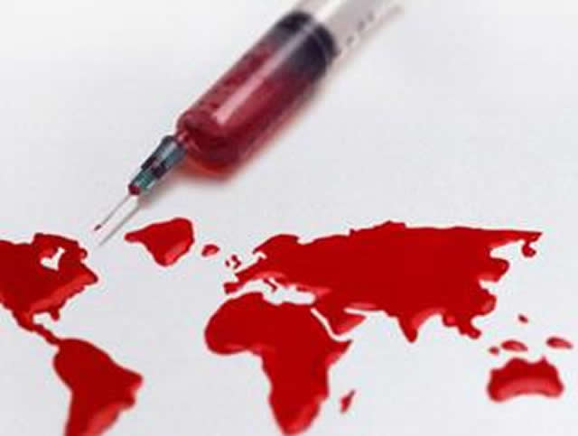
Багато людей, інфікованих вірусом імунодефіциту, не мають симптомів захворювання. Отже, неможливо знати напевно, що статевий партнер ВІЛ-неінфікований, якщо немає повторних негативних результатів його перевірки на інфікованість. Це, звичайно, за умови, що за час, який минув з моменту останнього обстеження, він не вступав у потенційно небезпечний статевий контакт.

Slide 6

Отже:
1. Статеві контакти — найбільш розповсюджений шлях передачі вірусу. Тому надійний спосіб запобігти зараження — уникати випадкових статевих контактів.
2. Внутрівенно вживання наркотиків не тільки шкідливо для здоров'я, але і значно підвищує можливість зараження вірусом. Як правило, ті хто вводять внутрішньовенні наркотики, використовують загальні голки і шприци без їхньої стерилізації.
3. Використання будь-якого інструментарію (шприци, системи для переливання крові) як у медичних установах, так і в побуті при різний маніпуляціях (манікюр, педикюр, татуювання, гоління тощо) де може міститися кров людини, зараженого ВІЛ, потрібно їхня стерилізація.
4. Перевірка донорської крові обов'язкова.

